Slide 1
(71.14) Modelos y Optimización
Gayoso, Gabriel
Keklikian, Nicolás
Salas, Cristian

Slide 2
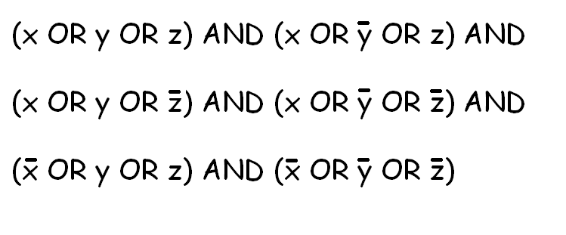
Problema SAT
Lógicamente, disjunción de uniones

Slide 3







Problema de maximización
Se desea que sean verdaderas la mayor cantidad de restricciones posibles
Cumplir todas las restricciones implica resolver el SAT asociado

Slide 4

Heurística
No se trata de resolver el problema de maximización, sino de hallar algún posible máximo
Primera idea: heurística golosa (greedy)
Una variable y su negación son consideradas variables distintas inconexas
1. Hallar la variable que más aparece
2. Quitar las restricciones en que aparece
3. Quitar su negación del sistema
4. GOTO 1

Slide 5

Heurística
Problema: no considera cuando la variable es la única restante en una restricción
Fallaría en caso de tener el sistema
X or Y
X or Z
-X
Se pueden cumplir las tres restricciones
Solo estaríamos cumpliendo las primeras dos

Slide 6

Heurística
Solución: dar peso a cada restricción según la cantidad de variables que tiene
El peso de una variable es la suma de los pesos de las restricciones en las que aparece
En cada paso elegimos la variable con mayor peso
Si asignamos igual peso a todas las restricciones, tenemos la misma heurística que antes
Lo único que importa es la proporción entre los distintos pesos

Slide 7

Heurística
Como la heurística es veloz para conjuntos de datos chicos, se probaron distintas proporciones.
En estos conjuntos, cada restricción tiene a lo sumo tres variables.
Solamente importan dos proporciones
Se variaron en valores enteros del uno al cien
Soluciones óptimas:
Dejar una restricción sin cumplir en cada conjunto
Dejar más de dos restricciones sin cumplir en uno pero resolver el otro

Slide 8
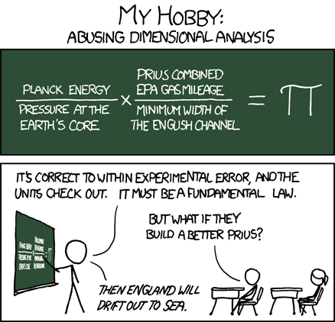
Heurística
Se optó por dejar una restricción sin cumplir en ambas
Se observó que la proporción entre el peso de una restricción con dos variables y el peso de una con tres debía ser exactamente siete (en algunos casos, seis)
La proporción entre el peso de una restricción con una única variable y el peso de una con dos variables podía tomar una gran cantidad de valores
Dejando fijo el siete, se probó variando las demás proporciones para el conjunto de datos grande

Slide 9

Heurística
El mejor resultado hallado fue una proporción igual a siete entre una restricción con N variables y una con N+1 variables
Una variable que aparece sola en una restricción pesa tanto como una variable que solo aparece en siete restricciones, cada una de dos variables
Se dejaron 51 restricciones sin cumplir para el conjunto de datos grande

Slide 10

Problemas
No se considera la conexión entre una variable y su negación
Ejemplo: Las variables más pesadas halladas son X, con peso 10 e Y con peso 9 Sin embargo, -X tiene peso 8, mientras que –Y tiene peso 0 Convendría elegir Y en vez de X

Slide 11
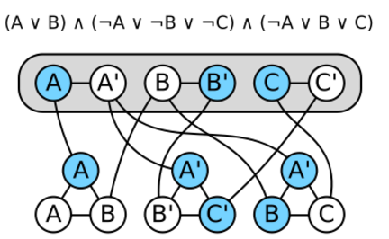
Problemas
No se considera la naturaleza de grafo del problema

Slide 12

Posible mejora
Hacer backtracking
En cada paso se consideran las dos variables con más peso y se abre el árbol
Problemas: Hay tantos pasos como variables en el problema original Es de orden exponencial Compararíamos muchos casos idénticos innecesariamente

Slide 13


